Slide 1
Les verbes du 3° groupe
au présent de l’indicatif

Slide 2
Remarques
Les verbes du 3° groupe sont les moins nombreux, les plus utilisés, et les plus irréguliers. Toutefois on peut les regrouper d’après leurs radicaux.
Ils peuvent en avoir un (mais avec des particularités), deux (un pour les trois premières personnes du singulier et un pour toutes les autres personnes et temps) ou trois (un pour les trois premières personnes du singulier, un pour les deux premières personnes du pluriel, et un pour la 3° personne du pluriel)
Enfin, le radical du pluriel peut se terminer par une consonne du radical de l’infinitif, ou bien par une autre consonne.

Slide 3
Un radical

Slide 4
Courir (un radical)
rire, sourire, conclure
Je cour- s Ils courent tous les dimanches
Tu ri- s Pourquoi est-ce que vous riez ?
Il souri- t J’aime quand tu souris
Nous conclu- ons
Vous ez
Ils ent

Slide 5
Ouvrir (un radical, terminaisons du 1° groupe)
souffrir, offrir, cueillir, accueillir, recueillir
J’ ouvr- e Elle ouvre grand les yeux
Tu souffr- es Les malades souffrent en silence
Il cueill- e Dans ce coin, on cueille des champignons
Nous ons
Vous ez
Ils ent

Slide 6
Croire, voir, fuir
Un radical avec une variation du i final du radical en y devant voyelle
Je voi- s
Tu croi- s
Il fui- t
Nous voy- ons
Vous croy- ez
Ils voi- / croi- / fui- ent

Slide 7
Deux radicaux

Slide 8
Vivre (dormir, partir, servir)
Deux radicaux (pour le singulier et pour le pluriel). Le radical du pluriel finit par la même consonne que le radical de l’infinitif.
Suivre, survivre, poursuivre
Je vi- s Il vit à Paris, nous, nous vivons en province.
Tu sui- s
Il t Je suis le Tour de France, mes amis suivent Roland Garros.
Nous viv- ons
Vous suiv- ez
Ils ent

Slide 9
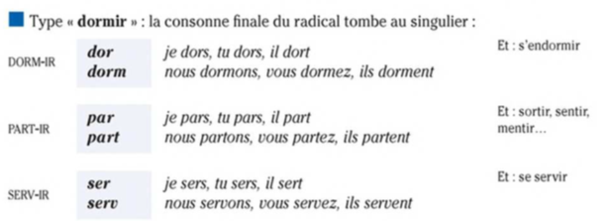
Les verbes en –IR du troisième groupe
Le radical du verbe en -ir du troisième groupe finit par une consonne qui tombe au singulier: sentir - consentir - pressentir - ressentir - mentir - démentir - partir - repartir - sortir - dormir - endormir - servir

Slide 10
Mettre, entendre (sous-groupe)
Verbes à un radical (à l’écrit) et deux radicaux (à l’oral), parce que la consonne finale du radical de l’infinitif n’est pas prononcée au singulier.
Promettre, permettre, omettre, soumettre, battre, débattre, répondre, descendre, mordre
Particularité : pas de terminaison à la troisième personne
Je met- s Je mets [mè] un pantalon ; elles mettent [mèt] une jupe.
Tu entend- s
Il répond Il ne répond pas. Elles répondent au téléphone.
Nous mett- ons
Vous ez
Ils ent

Slide 11
Lire
Deux radicaux, le radical du pluriel finit par un –s (qui se prononce [z])
+ élire, dire (et tous les dérivés, interdire, prédire…), conduire, construire, détruire, plaire, taire
Je li- s Ils élisent leur président cette semaine
Tu plai- s C’est un garçon qui plaît beaucoup.
Il construi- t
Nous lis- ons Attention : Il plaît
Vous plais- ez Vous dites
Ils construis- ent

Slide 12
Écrire
Verbe à deux radicaux. La dernière lettre -v du radical pluriel n’est pas présente dans l’infinitif.
Décrire, inscrire
J’ écri- s
Tu s
Il t
Nous écriv- ons
Vous ez
Ils ent

Slide 13
Verbes en –indre (sous-groupe)
On ajoute la consonne –gn [ɲ] au radical du pluriel, ce qui comporte la dénasalisation du radical singulier.
Atteindre, craindre, joindre
J’ attein- s Les cactus craignent le froid.
Tu crain- s Elle rejoint ses amis sur la plage.
Il join- t Ils atteignent leur meilleur score
Nous atteign- ons quand ils sont sous pression.
Vous craign- ez
Ils joign- ent

Slide 14
Trois radicaux

Slide 15
Prendre
Surprendre, apprendre
Je prend- s Elle prend les décisions
Tu s Nous prenons la politique au sérieux
Il Ces questions prennent trop de place
Nous pren- ons
Vous ez
Ils prenn- ent

Slide 16
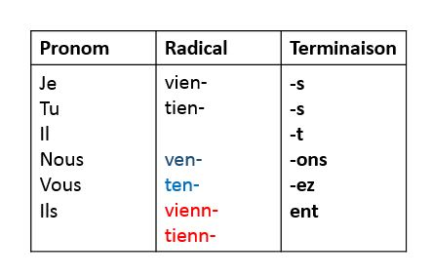
Venir, tenir
Se souvenir, revenir, devenir, prévenir, obtenir, soutenir, détenir…

Slide 17
Devoir, pouvoir, vouloir, valoir
Devoir Pouvoir Vouloir Valoir
je doi-s je peu-x je veu-x je vau-x
tu doi-s tu peu-x tu veu-x tu vau-x
il doi-t il peu-t il veu-t il vau-t
nous dev-ons nous pouv-ons nous voul-ons nous val-ons
vous dev-ez vous pouv-ez vous voul-ez vous val-ez
ils doiv-ent ils peuv-ent ils veul-ent ils val-ent

Slide 18
Verbes irréguliers
Faire et Savoir
Je fai-s je sai-s
Tu fai-s tu sai-s
Il fai-t il sai-t
Nous fais-ons nous sav-ons
Vous faites vous sav-ez
Ils font ils sav-ent

Slide 19
Exercices de conjugaison on-line
https://la-conjugaison.nouvelobs.com/exercice/conjugaison-0-39.php
https://leconjugueur.lefigaro.fr/frquizz.php?quizz=quizzGroupe3_1.qzz&action=affichage&question=1&score=0
Générateur d’exercices de conjugaison https://micetf.fr/conjugaison/

